Slide 1
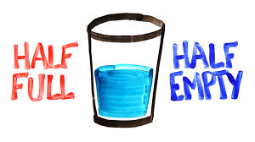
看待之道
第2週

Slide 2
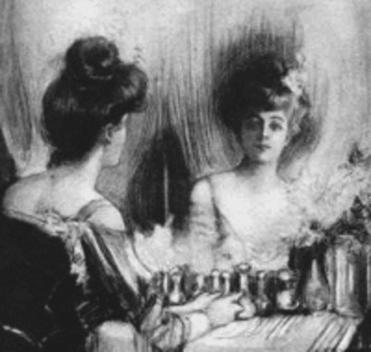

Slide 3
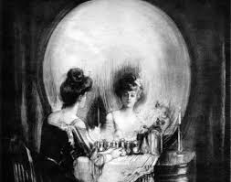
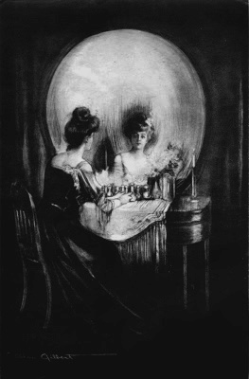
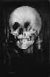

Slide 4
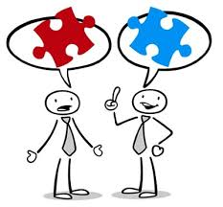
目錄
因應對生
模糊論
相信的力量
美 vs 不美
東西之道
視野

Slide 5
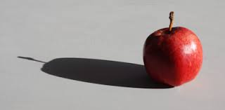
因應對生
所有的光明都會有陰影
殺蟲劑會引起環境污染
19世紀以來醫衛農糧發展→人口暴漲

Slide 6
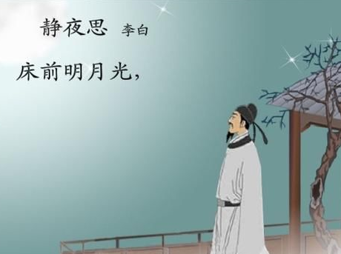
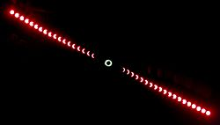
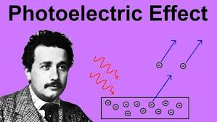
光明與黑暗
日食泰利斯預測日蝕（西元前585年5月28日），使兩軍因恐慌而停戰
白光：七彩
光：電磁波（紅光為700奈米）
愛因斯坦光電效應：開啟波粒二象性和量子力學兩扇大門 TV

Slide 7
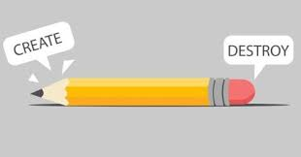
期望獲得媒體青睞ㄌㄞˋ？
兩面刃
媒體疫情遠超過腸病毒疫情
虧得媒體的報導，讓防疫觀念深入人心
選擇性地報導

Slide 8

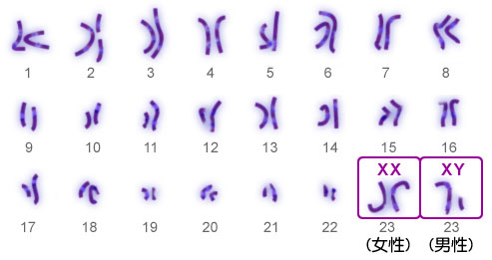
雄雌「涇渭分明」？
生理：生殖細胞發育不全、有Y染色體卻無功能
心理：認同另一性別（變性慾）
大陸武漢婦人的丈夫失蹤2年，偶然撞見時才知他已變性嫁為人妻，想告他重婚，但律師也沒輒
同性戀

Slide 9

支持生命pro-life反對墮胎支持選擇 pro-choice自由抉擇
支持生命：生命在受孕時（懷胎0月）開始，生命與非生命的界線
「支持選擇」觀點則移動此界線（0月～9月）
界線在受精後三個月（受精卵在三個月後不可墮胎）1973年美國最高法院判決

Slide 10
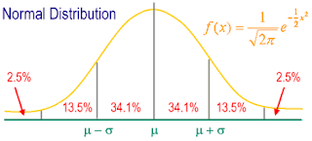
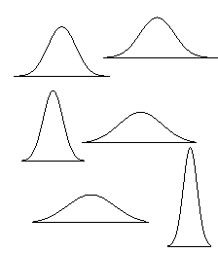
模糊論
凡事：程度問題 （各式分佈）

Slide 11
模糊思考
長短
爭執
陰陽
輕重
0 1
男女
Notes:
在我們的日常生活中，存在著許多對立的關係。

Slide 12

二分法
 | 堅持 | 不堅持
我 | 執善固執 | 從善如流
你 | 冥頑不靈 | 毫無主見

Slide 13

敵我用語相反 選舉時解讀抽籤的二分法
 | 1 | 2 | 3 | 4
我 | 一馬當先 | 二是我贏 | 三陽開泰 | 四平八穩
你 | 一敗塗地 | 二次重來 | 不三不四 | 四大皆空

Slide 14
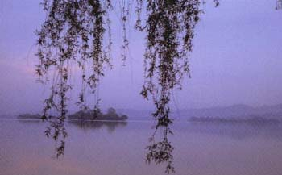
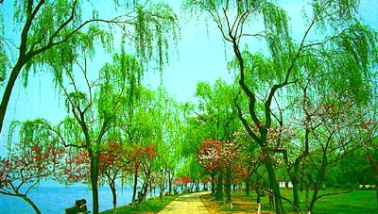
水光瀲灩晴方好，山色空濛雨亦奇。
欲把西湖比西子，淡妝濃抹總相宜。 ------ 蘇軾

Slide 15
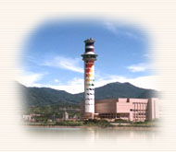
心態可調（模糊）
1. 執善固執 ←→ 冥頑不靈
2. 垃圾焚化廠工程師的心態
每天燒廢物的煩悶
我是環保尖兵助社會

Slide 16
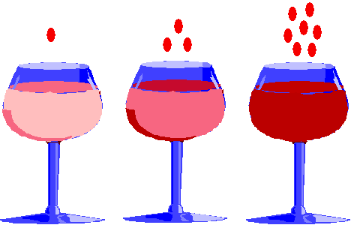
「毒物」是什麼？
「…劑量在人每公斤體重攝取50毫克以內時會致命的物質。（美國法律）
萬物可能致毒，關鍵在劑量。

Slide 17

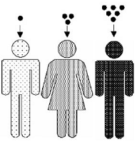
理性-5 關鍵：劑量
致毒與否，關鍵在劑量
定量：不解則說不出劑量
要求絕對安全？
則無限投資與防衛？
每天早餐時，廚房絕對安全？
上班時，路上絕對安全嗎？

Slide 18

「可能」的意思 知定量？
台北車站前可能有狗？獅？恐龍？
不同可能性（認知）→不同情緒反應
電磁波可能致癌？
基改食品可能…？

Slide 19
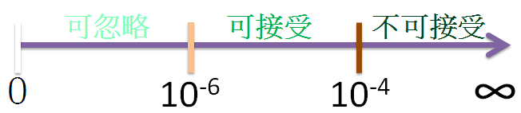
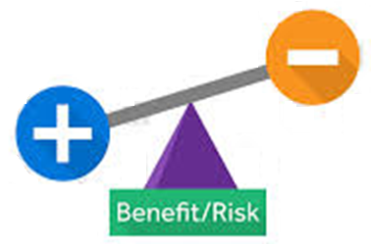
權衡福祉、風險 會定量？
美國環保署的風險分類
科學可確認風險存在，而非其不存在
每天早餐時，廚房絕對安全？
不可能證明虛無假設（null hypothesis）

Slide 20
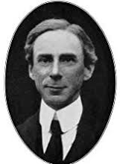
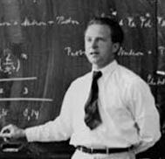
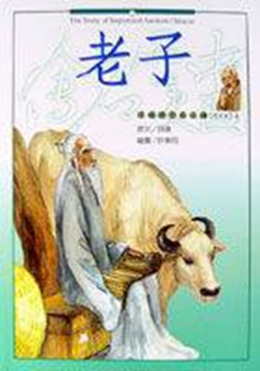
二元 → 多元
羅素「克里特島說謊者矛盾」：島人說克里特島人都說謊。他是否說謊？
海森堡「不確定性原理」：粒子的位置與動量無法同時確定
老子「福兮禍之所倚、禍兮福之所伏」

Slide 21
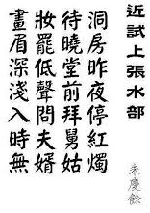
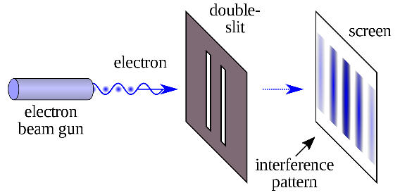
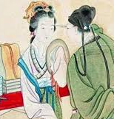
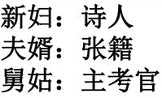
二元現象
波粒二象性（微觀粒子顯示波動性、粒子性）

Slide 22
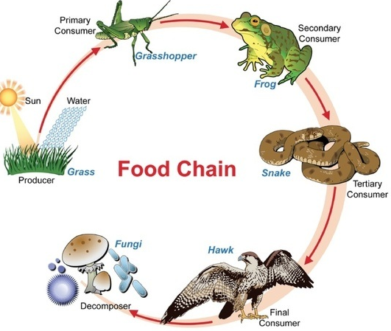
生物多樣性：易生態穩定
食物鏈
什麼叫做行行出狀元？
1. 學院派觀點：諾貝爾獎得主楊振寧和李遠哲
2. 扶輪社觀點：網球張德培、圍棋林海峰、影藝白冰冰
雞尾酒療法」（混合不同藥物）治療愛滋病

Slide 23
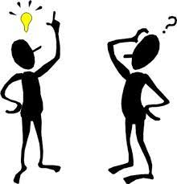
相信的力量 不信←半信半疑→相信

Slide 24
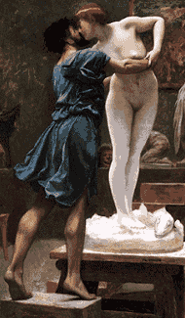
比哥梅利恩效應
希臘神話中，塞浦路斯王比哥梅利恩雕出象牙少女像柯莉蒂，非常優美。比哥梅利恩當她為夢中情人。愛神維納斯就賦雕像以生命，使兩人結為夫婦。
自我實現的預言

Slide 25
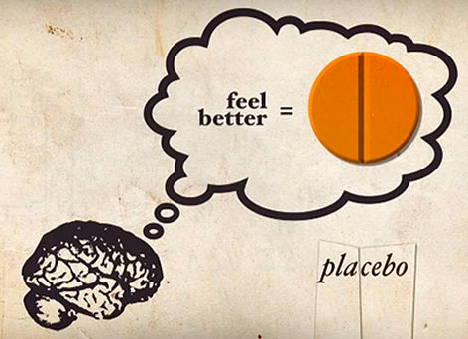
安慰劑效應 placebo effect 療效來自「相信有效」
安慰劑活化腦部的區域，就是腦內啡等天然的鎮痛劑作用處
舒解憂鬱的安慰劑在腦中活化處，和抗憂鬱藥活化的一樣

Slide 26
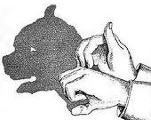
「認知」的威力
安慰劑placebo
反安慰劑nocebo
為何生活於錯誤認知陰影下？

Slide 27
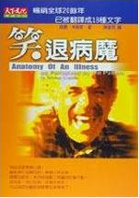
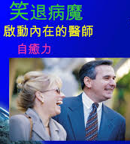
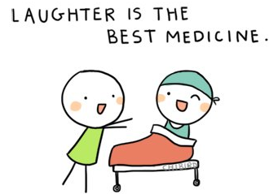
《笑退病魔》：罹患嚴重的膠原蛋白疾病，全身關節痛得像被卡車碾過般
大笑十分鐘後享受二小時沒有痛的睡眠

Slide 28
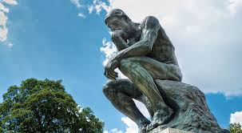
想像力、知識 熟重？
面對資訊：海綿（吸收）？淘金（篩選）？
如果知識不多，想像的空間與判斷的基礎就受限，因此擴充知識很重要？
做人在有疑處不疑、做事在不疑處有疑

Slide 29
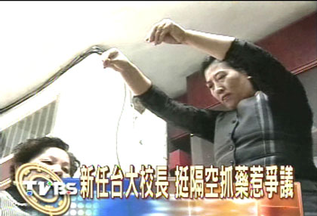
名人的催眠術
大陸張穎「隔空抓藥」特異功能，被國內魔術師拆穿她作弊 2001年
中學「質量守恆、質能不滅」知弊端
難道中學知識只用來考試，而不用到日常生活中（包括保護自己不受騙）？

Slide 30
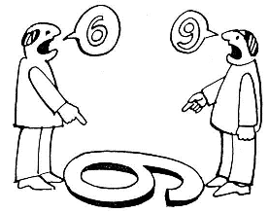
學而不思則罔，思而不學則殆
社會上許多人盲從、人云亦云，因知識不足，無法作有智慧的判斷
博學、慎思、明辨、篤行
盡信書不如無書

Slide 31
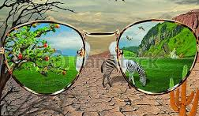
有色眼鏡《列子》
人有亡斧者，意其鄰人之子。視其行步，竊斧也；視其顏色，竊斧也；聽其言語，竊斧也；動作態度，無爲而不竊斧者也。
俄而掘其溝而得其斧，他日，復見其鄰之子，其行動、顏色、動作皆無似竊斧者也。

Slide 32


哈茲修辭定律 Hartz
爭論得過久，就成語意之爭
對策：愛而知其惡，憎而知其善

Slide 33
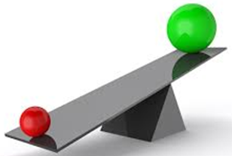
相信誰？
證據權重：更可信任
科學陣營分裂，民眾不知所措
媒體版幅限制？民眾肯耐心學習？
價值觀：難解

Slide 34
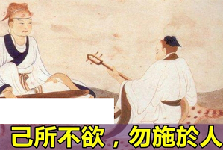
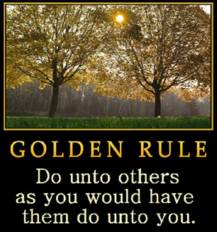
東西之道東西方的差異？
有一言而可以終身行之者乎？子曰：「其恕乎！
想要別人怎麼對你 你就要怎麼的對待別人

Slide 35
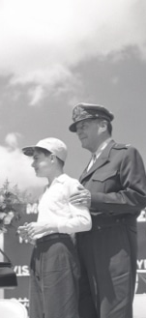
為子祈禱文
老生常談？但飽經錯誤者相見恨晚
學習如何在風暴中站起來、從中學習同情失敗者
真正偉大的單純、真正智慧的虛懷若谷、真正力量的溫和

Slide 36

出污泥而不染，明機巧而不用
注意成功者之末路
非分之收穫，陷溺之根源
處明廷而檢飾者處暗室必放逸

Slide 37
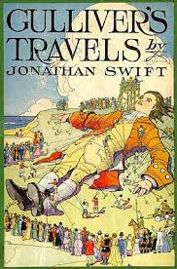
格列佛遊記
人體可直接放大？
放大2倍→體重增？倍
溝通的語言？

Slide 38
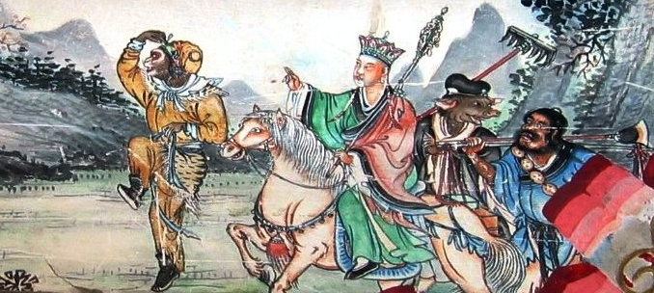
西遊記的文藝與科幻
詼諧諷刺：儒釋道三教合流、「皇帝輪流作，明年到我家」
無所不能：孫悟空（筋斗十萬八千里）、火焰山（可融化任何物品）

Slide 39
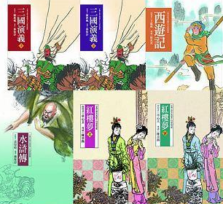
《西遊記》：啟發想像力和創造力
《三國演義》：赤膽忠心大義凜然的關公
《水滸傳》：世道奸險、以俠犯禁
設計各種人物和情節，學到人格陶鑄和價值建立

Slide 40
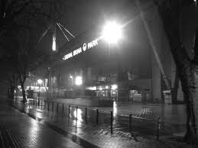
投入職場的故事 1
有老夫婦在風雨交加夜晚欲投宿，旅館櫃檯職員抱歉無空房，但親切地問是否願意睡他的值班房。
隔早，老夫婦結帳時見此職員仍在櫃檯，親切地問他們是否睡得好，並說不收費因其值班房非旅客房。

Slide 41
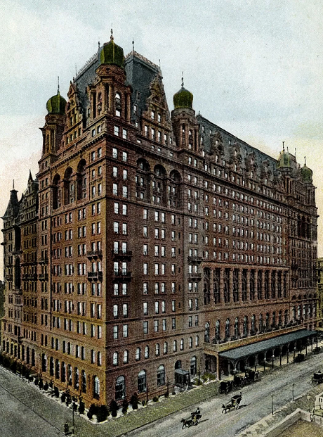
投入職場的故事 2
幾年後，他收到老先生來信邀他到紐約一遊。在紐約5街和34街交口矗立著華麗大樓，老先生說這是為他蓋的旅館，請他來經營。
此為華爾道夫飯店，1931年啟用，是旅客在紐約的首選；他就是敬業的波特Boldt，奠定華爾道夫尊榮地位的主角。

Slide 42
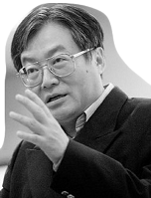

價值判斷
生命無價的立場，除了滿足心理尊崇的虛榮外，對於解決問題於事無補。
坐汽車、火車、飛機的賠償不一。反映服務契約價值的高低。汽車票價最低，出現事故時賠償的金額最少。

Slide 43

以恐懼為賣點
奈米機器人快飛追人？
空氣阻力可使奈米機器人慢，連追蝸牛都困難
極小物體表面接收的太陽能，無法提供足夠動力，即使效率百分之百

Slide 44


菁英 vs 普羅
專家治理 vs 全民表決：決定科學？
尊重專業 vs 民粹
何謂民主？
「專業的傲慢」

Slide 45

權利 vs 義務
人的社會責任
「我不贊成你的話，但擁護你說話的權利」？
若「妖言惑眾」？（謠言、毀謗）

Slide 46


自由 vs 責任
不自由，毋寧死
自由自由，天下古今幾多罪惡假汝之名
容忍比自由更重要

Slide 47



責任≧自由

Slide 48

「成功」？
永遠不要企圖變得比誰更好，但是永遠不要停止成為最好的自己

Slide 49

視野

Slide 50



登泰山而小天下
西元前300
你在這裡
水手一號四十億英里1990

